Slide 1
Разработка консольного приложения «Словари» на платформе Microsoft .NET
Экзаменационный проект по программированию на языке C#
ФИО студента: Самойлов Данила Александрович
Учебная группа: РПО-2
Город: Иваново
Год выполнения: 2026

Slide 2
Постановка задачи
Цель проекта — разработать консольное приложение для хранения словарей и поиска переводов.
Функциональные возможности:
создание словарей;
добавление слов и переводов;
поиск перевода;
изменение данных;
удаление данных;
экспорт слов;
сохранение в файл.

Slide 3
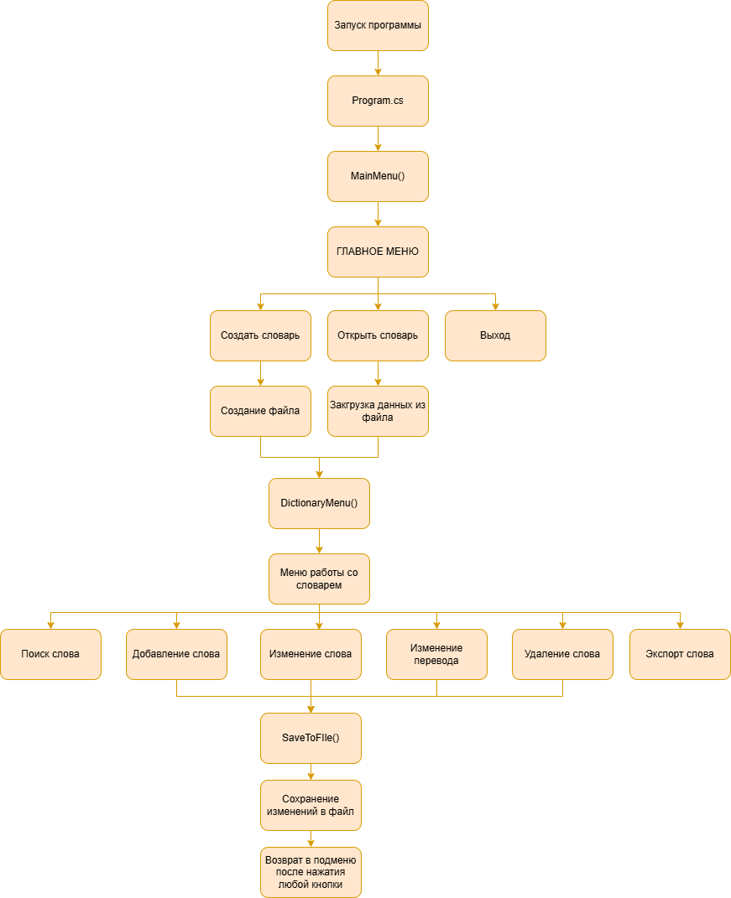
Постановка задачи. Схема «Структура работы приложения «Словарь»

Slide 4
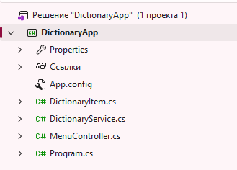
Архитектура проекта
Проект состоит из четырех основных классов:
Program
MenuController
DictionaryService
DictionaryItem

Slide 5
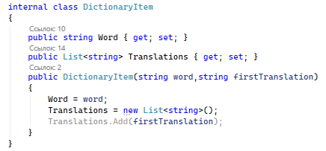
Модель данных словаря
Для хранения информации используется класс DictionaryItem.
Он содержит:
слово;
список переводов.
Одному слову может соответствовать несколько переводов.

Slide 6
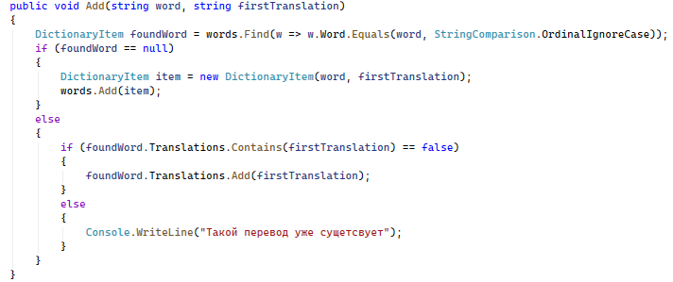
Добавление слов и переводов
При добавлении выполняется проверка:
существует ли слово;
существует ли такой перевод.
Если слово уже есть, новый перевод добавляется в список.

Slide 7
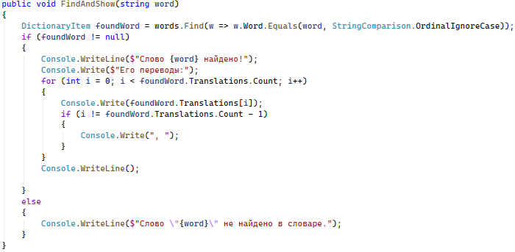
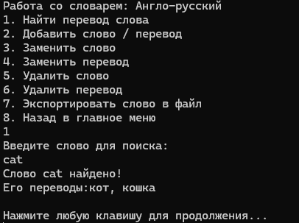
Поиск перевода
Для поиска используется метод FindAndShow().
Поиск выполняется без учета регистра.
После нахождения выводятся все переводы слова.

Slide 8
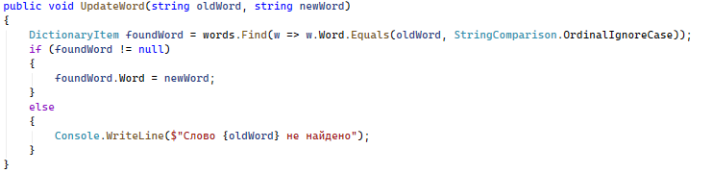

Изменение и удаление данных
Программа позволяет:
изменять слово;
изменять перевод;
удалять слово;
удалять отдельный перевод.

Slide 9
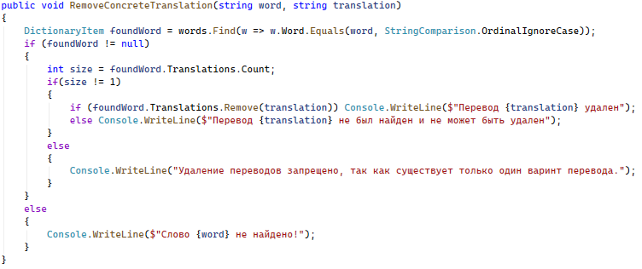
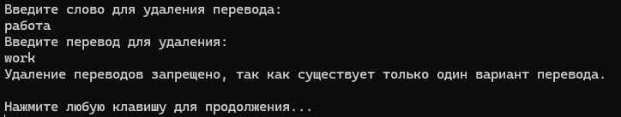
Защита от удаления последнего перевода
Согласно требованиям задания нельзя удалить единственный перевод слова.
Перед удалением выполняется проверка количества переводов.

Slide 10
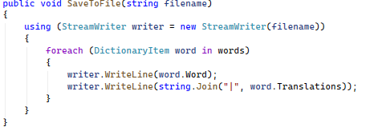
Работа с файлами
Для хранения словарей используются текстовые файлы.
Поддерживаются:
сохранение словаря;
загрузка словаря;
экспорт слова.

Slide 11
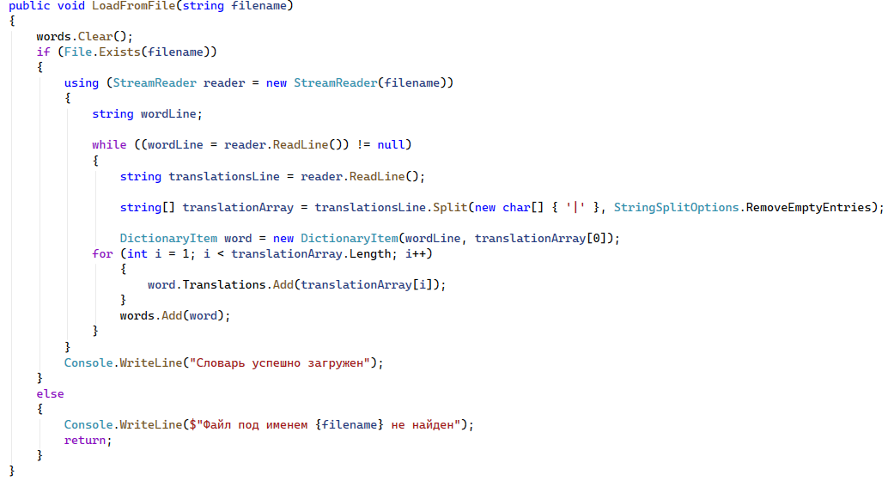
Загрузка словаря из файла
В процессе загрузки:
выполняется проверка существования файла;
данные считываются построчно;
создаются объекты словаря;
переводы загружаются в коллекцию.

Slide 12
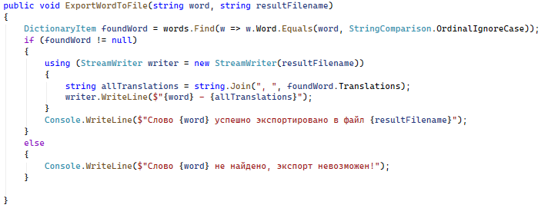
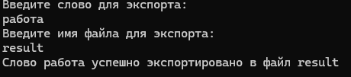
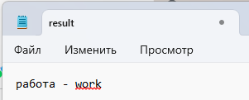
Экспорт слова в файл
Пользователь может сохранить отдельное слово и его переводы в отдельный текстовый файл.

Slide 13
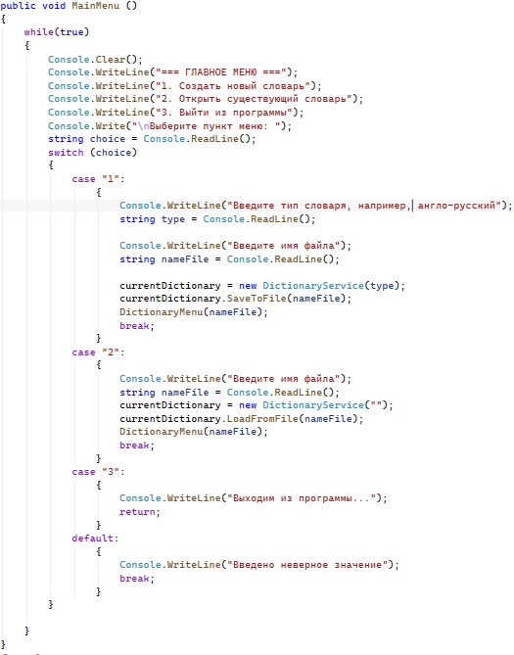
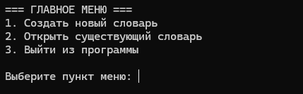
Пользовательский интерфейс
Приложение использует многоуровневое консольное меню.
Реализован возврат между разделами программы.

Slide 14
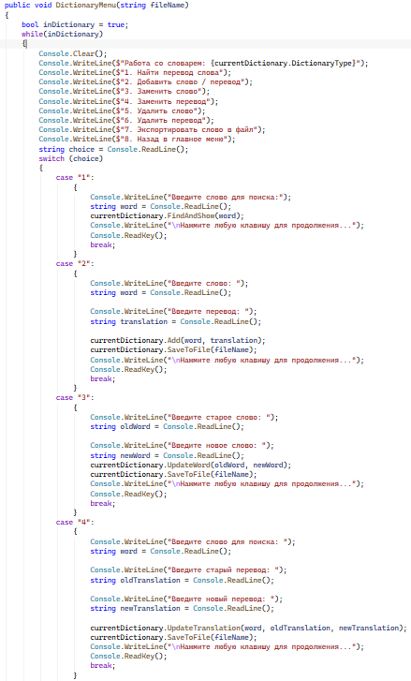
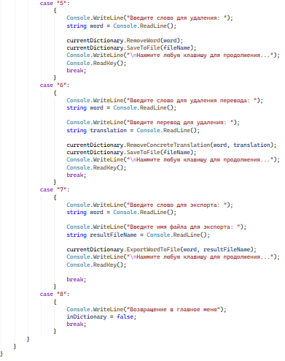
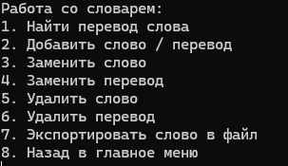
Пользовательский интерфейс

Slide 15
Итоги работы
В ходе выполнения проекта было разработано консольное приложение «Словарь».
Реализованы:
хранение словарей в файлах;
поиск переводов;
добавление нескольких переводов;
редактирование данных;
экспорт слов;
система меню.

Slide 16
Спасибо за внимание

